Slide 1
Andmehalduse nõuded (andmekirjeldus, andmekvaliteet) RIHA määruses
Ott Velsberg
Andmete juht (CDO)
ott.velsberg@mkm.ee

Slide 2
Peamised probleemid andmete kasutamisel
© Taaniel Malleus
Puudub terviklik ülevaade andmetest
Puuduvad metaandmed, RIHA kirjeldus ei vasta tegelikkusele, on ebaühtlased ja andmete tähendus raskesti tuvastatav
Andmekvaliteediga olulised probleemid
Puuduvad X-tee või veebiteenused, mille abil oleks võimalik andmekogust andmeid pärida
Andmekogu valdajal puudub soov andmeid avaldada või ei ole võimalik andmeid kasutada õiguslikel põhjustel

Slide 3
Planeeritavad muudatused
1) paragrahvi 7 lõige 4 sõnastatakse järgmiselt:
„(4) Statistikaamet hindab ja kontrollib andmekogu dokumentatsiooni vastavust andmehalduse nõuetele ja riikliku statistika seaduse § 29 lõikes 2 nimetatud andmete kaetuse, koosseisu, detailsuse ning kvaliteedi nõuetele.“;
Punktiga 1 muudetakse RIHA määruse § 7 lõiget 4, mis sätestab Statistikaameti pädevuse andmekogu dokumentatsiooni kooskõlastamisel. Kehtiva sätte kohaselt hindab ja kontrollib Statistikaamet andmekogu dokumentatsiooni vastavalt RStS § 29 lõikele 2. Sätte tõlgendamine tekitab praktikas probleeme, sest RStS § 29 lg 2 käsitleb üksnes ettepanekute esitamise õigust olukorras, kus andmekogus olevate andmete koosseis, detailsus ja kvaliteet ei võimalda teha riikliku statistika kvaliteedikriteeriumidele vastavat riiklikku statistikat.
Teisisõnu ei sisalda viidatav RStS säte tingimusi andmekogu dokumentatsiooni kontrollimiseks. Ühtlasi täiendatakse sätet andmehalduse tingimuste kontrolli klausliga, mille kohaselt kontrollib statistikaamet andmekogu dokumentatsiooni hindamisel lisaks RStS § 29 nimetatud nõuete täitmistele ka dokumentatsiooni vastavust andmehalduse nõuetele.
2) paragrahvi 7 täiendatakse lõikega 4¹ järgmises sõnastuses:
„(4¹) Statistikaamet hindab ja kontrollib andmekogu dokumentatsiooni vastavust andmehalduse nõuetele järgmiste tingimuste kaudu: 1) § 18 lõike 2 punktides 1, 4, 6 ja 8 nimetatud RIHA andmekogude alamregistrisse kantavate andmekogu üldandmete koosseisuelementide esinemine andmekogu dokumentatsioonis;
2) § 18 lõike 3 punktides 1 ja 2 nimetatud RIHA andmekogude alamregistrisse kantavate andmekogus töödeldavate andmete koosseisuelementide esinemine andmekogu dokumentatsioonis;
2) andmekogu dokumentatsioonis esitatud andmekvaliteedi kirjeldus peab vastama Vabariigi Valitsuse 21. detsembri 2007. a määrusega nr 252 „Infosüsteemide turvameetmete süsteem” kehtestatud tervikluse nõuetele.“.

Slide 4
Planeeritavad muudatused
Punktiga 2 täiendatakse RIHA määruse paragrahvi 7 lõikega 4¹, mis täpsustab tingimused, mille kaudu statistikaamet andmekogu dokumentatsiooni vastavust andmehalduse nõuetele kontrollib. Vastavad kolm tingimust on järgmised:
1) andmekogu dokumentatsioonis peavad sisalduma RIHA määruse § 18 lõike 2 punktides 1, 4, 6 ja 8 nimetatud RIHA andmekogude alamregistrisse kantavate andmekogu üldandmete koosseisuelemendid. Vastavateks koosseisuelementideks on andmekogu nimi, lühinimi ja nimi inglise keeles; andmekogu eesmärk ja ülesanne; andmekogu vastutava ja volitatud töötleja nimi; ning andmekogu asutamise kuupäev.
2) andmekogu dokumentatsioonis peavad sisalduma RIHA määruse § 18 lõike 3 punktides 1 ja 2 nimetatud RIHA andmekogude alamregistrisse kantavate andmekogus töödeldavate andmete koosseisuelemendid. Vastavateks koosseisuelementideks on andmeobjekti nimetus ja andmeobjekti semantiline kirjeldus viitena valdkonna terminile; ning andmete isikuandmeteks ja delikaatseteks isikuandmeteks oleku tunnus.
3) andmekogu dokumentatsioon peab andmekvaliteedi osas vastama Vabariigi Valitsuse 21. detsembri 2007. a määrusega nr 252 „Infosüsteemide turvameetmete süsteem” (edaspidi ISKE määrus) kehtestatud tervikluse nõuetele. Tervikluse nõuded on seotud juba eksisteeriva ISKE määruse nõuetega selleks, et vältida asutustele uue nõuetekomplektiga kaasnevat lisakoormust ja ühtlustada põhimõtted. Vastavalt AvTS § 53¹ lõikele 1 teostab haldus- ja riiklikku järelevalvet infosüsteemide turvameetmete süsteemi rakendamise üle Riigi Infosüsteemi Amet. Andmekvaliteedi nõuete üle teostab järelevalvet aga Statistikaamet.

Slide 5
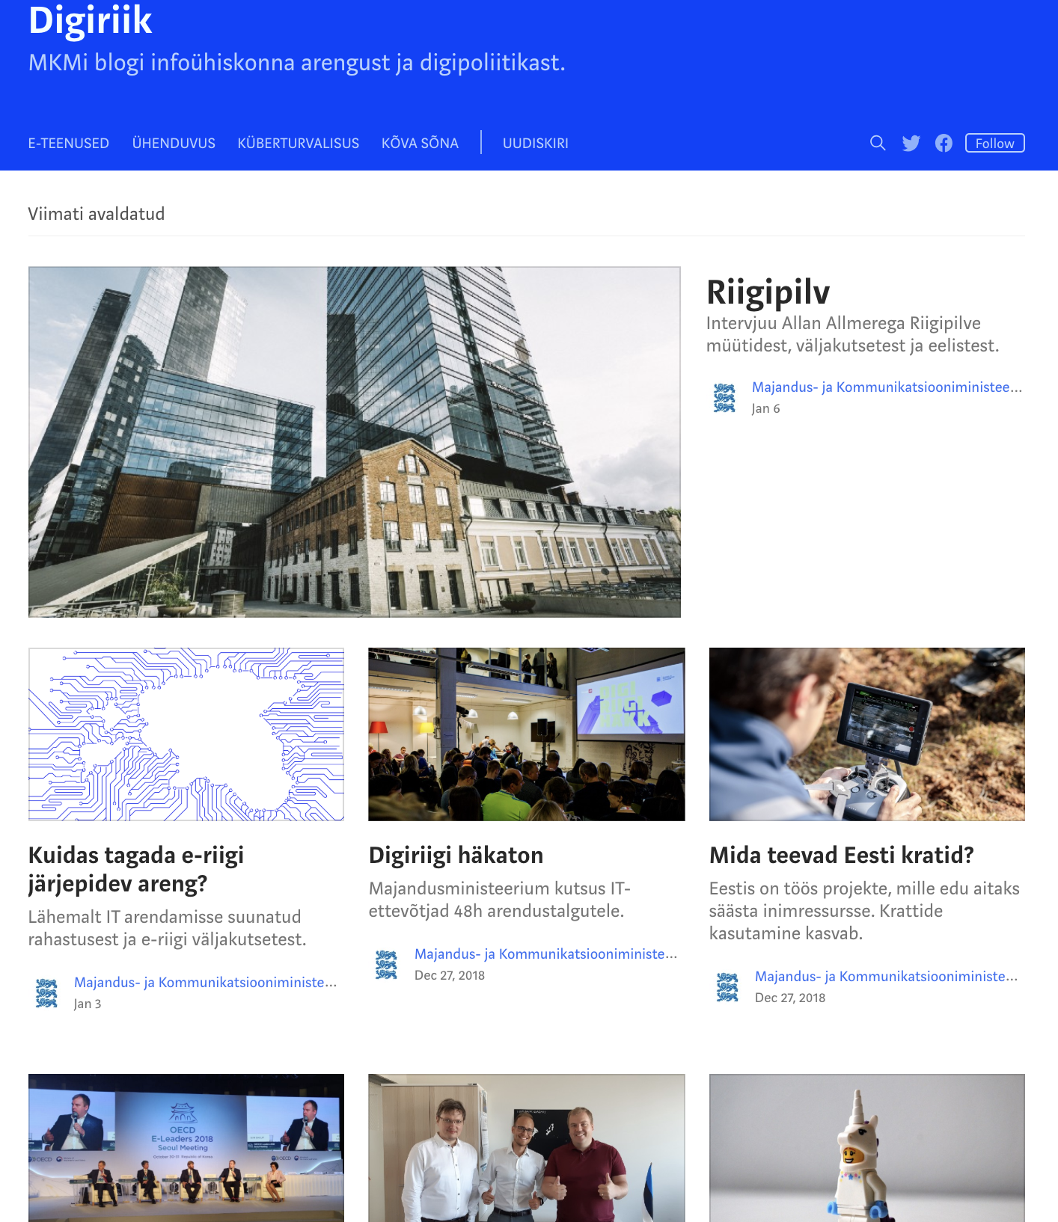
Aitäh!
https://medium.com/digiriikavaandmed.eesti.ee*
ott.velsberg@mkm.ee

